Slide 1
LP37 – Absorption et émission de la lumière
Agrégation externe de Physique-chimie, option Physique
Elie Lacombe

Slide 2
Interaction lumière matière
De l’importance de la quantification
Les différentes processus d’intéraction lumière matière - Coefficients d’Einstein
Lien entre les coefficients d’Einstein
Comparaison entre les types d’émission
Émission stimulée : le LASER
Principe
Système à deux niveaux - Nécessité de l’inversion de population
Laser à 3 niveaux (optionnelle)
Rôle de la cavité
Propriétés de la cavité

Slide 3

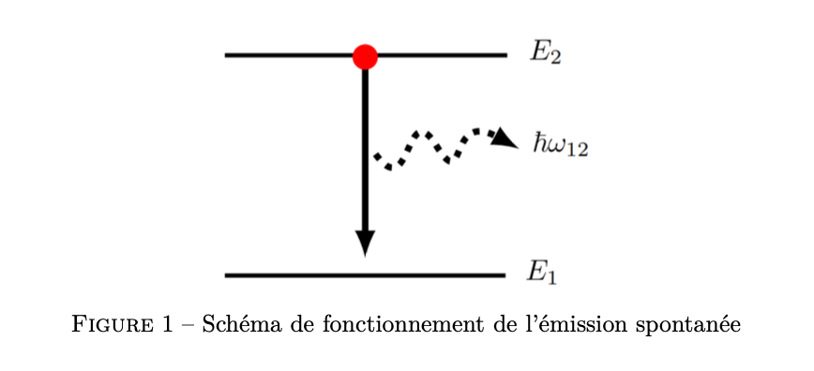
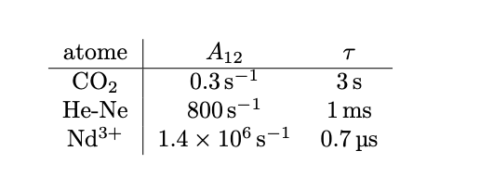
Interaction lumière matière
ii) Les différentes processus d’intéraction lumière matière - Coefficients d’Einstein
Ordre de grandeur

Slide 4
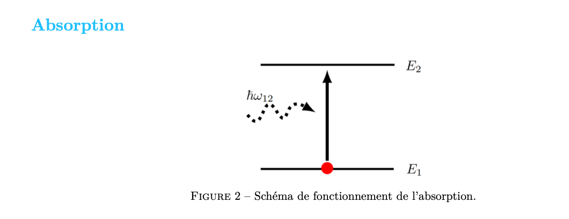
Interaction lumière matière
ii) Les différentes processus d’intéraction lumière matière - Coefficients d’Einstein

Slide 5
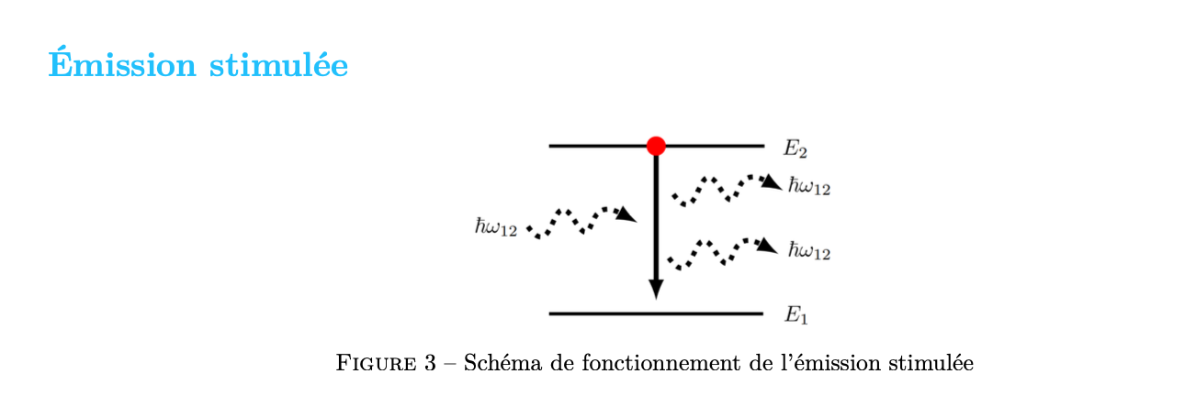
Interaction lumière matière
ii) Les différentes processus d’intéraction lumière matière - Coefficients d’Einstein

Slide 6
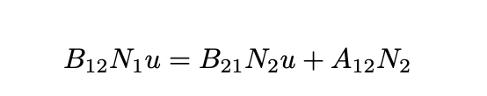
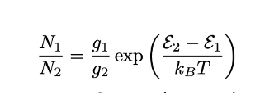
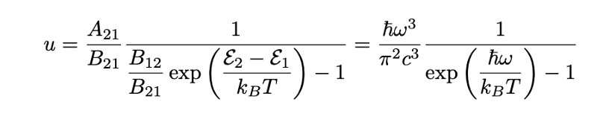
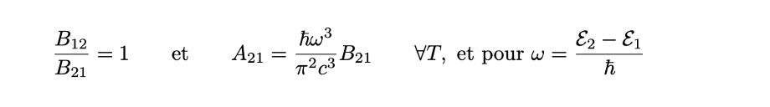

iii) Lien entre les coefficients d’Einstein
Bilan dans un gaz de N1 + N2 atomes
$\frac{dN_{1}}{dt}=\frac{dN_{2}}{dt}$ donc
Loi de Boltzman
Comparaison de la loi de Planck
avec l’expression obtenue
donc

Slide 7
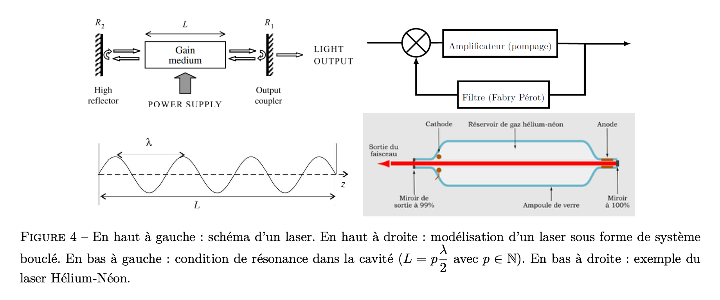
b) Émission stimulée : le LASER
Principe

Slide 8

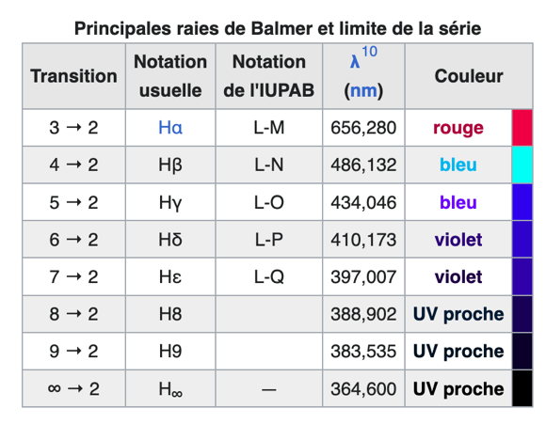
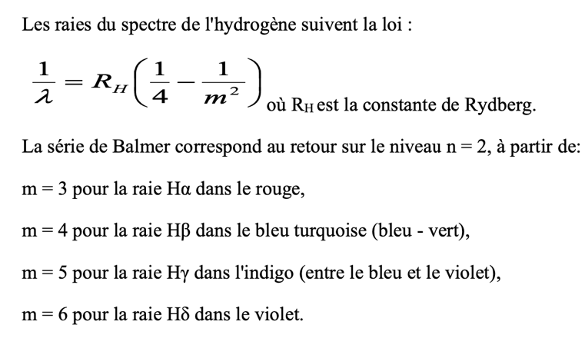
Détermination de la constante de Rydberg à partir de l’étude des raies spectrales de l'atome d'hydrogène

